Slide 1

(November 2012) INSIDE
The Cambridge Condominium
Pesan dari GM,
Resident yang Terhormat,
Pada Edisi ini, kami mengingatkan kembali akan beberapa hal Penting yang tetap harus di PATUHI oleh seluruh Resident, yang tentunya untuk kebaikan bersama, diantaranya :
Ketentuan Tamu Resident Wajib Lapor.
Ketentuan Parkir yang BENAR untuk Mobil dan Motor.
Sosialisasi tentang akan dimulainya Sistem Kartu Parkir Baru.
Kotak Saran/Suggestion Box sudah tersedia.
Sampaikan setiap masukan, keluhan atau hal-hal yang ingin ditanyakan, HANYA KEPADA Condominium Management, baik langsung maupun melalui KOTAK SARAN, karena kami berkomitment untuk memberikan LAYANAN TERBAIK dan ADIL bagi seluruh Resident.
Salam,
Teddy Sinaga

Slide 2

(November 2012) INSIDE
The Cambridge Condominium
Info INSIDE / News of INSIDE
Untuk info INSIDE yang di tampilkan di Resident Info TV Channel pada bulan-bulan sebelumnya, dapat dilihat kembali di www.cambridge.co.id
Terutama bagi Resident baru, diwajibkan untuk membaca dan memahaminya serta mensosialisasikan kepada seluruh keluarga dan pekerja-pekerjanya.
Please visit our website at : www.cambridge.co.id
To update previous and current events, You are required to pass on every detail of Information to your family members as well as to your private workers (i.e maids, drivers etc).
Your COOPERATION on this matter is highly appreciated.
For Family for Life ..……………
.……………

Slide 3

.……………
TATA TERTIB
TAMU WAJIB LAPOR
Di informasikan Kembali bahwa:
TAMU Resident yang menginap di Unit, WAJIB untuk MELAPOR kepada TENANT RELATIONS.
Tamu Resident WAJIB mengisi Buku Tamu atau mengisi Kartu Registrasi didampingi Resident yang mengundang.
Tamu Resident WAJIB mematuhi Aturan dan Tata Tertib yang berlaku di Condominium.
Tamu Resident tidak memiliki HAK untuk menggunakan Fasilitas Bersama, seperti: Kolam Renang, SPA, Gym, Indoor Sport dll.
Hal ini kami lakukan karena merupakan ketentuan Umum dalam Tata Tertib Penghunian.

Slide 4
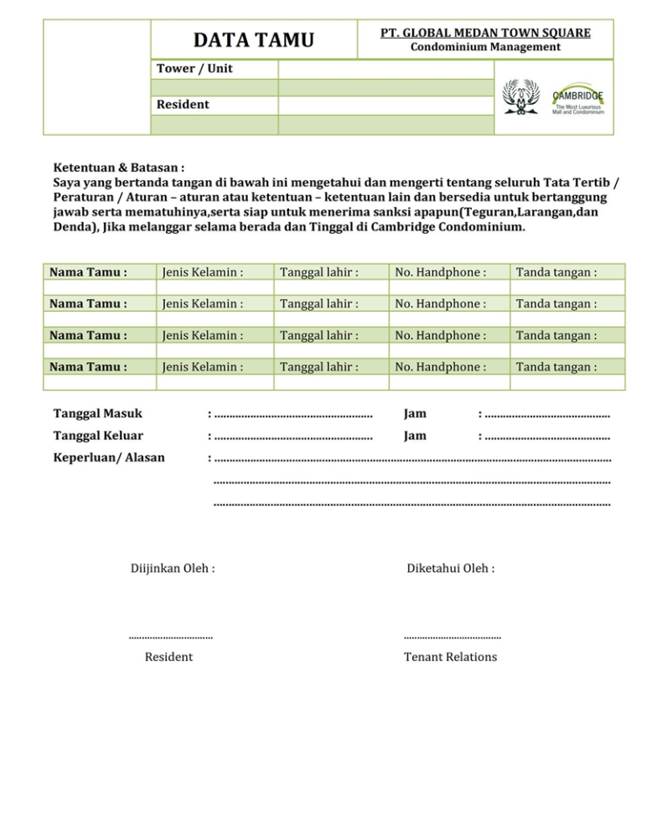
.……………
TATA TERTIB

Slide 5
.……………
LARANGAN/PROHIBITION
Kami masih melihat beberapa
Kartu Akses RESIDENT yang
DIPINJAMKAN kepada pihak lain
Hal tersebut SANGAT DILARANG, konsekuensinya adalah Kartu Akses akan di Non-aktifkan.
It is STRICTLY PROHIBITED to lend your Personal Access Card to others. Misused of such will end up to the deactivation of your Personal Access Card.

Slide 6

Telah beberapa kali ditemukam kelalaian Resident dalam hal PARKIR, oleh sebab itu DEMI untuk KEAMANAN BERSAMA kami MENGHIMBAU & MENGINGATKAN SELURUH RESIDENT sebagai berikut:
1. Parkirlah di LOT dengan TEPAT.
2. Pastikan seluruh Lampu Mobil tidak ada yang MENYALA, Kaca tidak ada yang TERBUKA, lalu KUNCILAH SELURUH PINTU MOBIL.
3. Sebelum meninggalkan Mobil, Kelilingi untuk memeriksa Body Mobil, Kelengkapan Asesoris & anda tahu adanya Goresan, Kerusakan, kelainan mobilnya.
4. Jangan tinggalkan barang apapun didalam mobil, apalagi yang menurut anda BERHARGA.
RESIDENT - INFO
PARKIRLAH dengan BENAR

Slide 7

RESIDENT - INFO
PARKIR MOTOR
Parkir Motor hanya di LOT PARKIR MOTOR yang tersedia (Jangan Parkir di sembarang tempat, apalagi di Lot Parkir Mobil)
Jangan tinggalkan HELM anda, Jas Hujan atau barang lainnya di Motor.

Slide 8
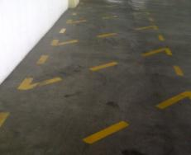
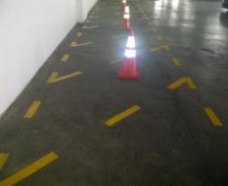
RESIDENT - INFO
GARIS ARSIR KUNING
Ketentuan AREA lantai yang ber-Arsir INI adalah sbb:
Bukan MERUPAKAN Lot Parkir.
Dapat digunakan untuk PEMBERHENTAIN HOBIL yang sifatnya SEMENTARA dan BERSYARAT.
Durasi Parkir tidak lebih dari 15 Menit.
Setelah lewat 15 Menit, bergerak Pindah dan Parkir kembali jika masih perlu menunggu.
WAJIB berada dan menunggu di dalam Mobil.
DILARANG MENINGGALKAN mobil.
Mohon sampaikan juga ketentuan ini kepada DRIVER anda, agar tidak menyalahi Aturan.

Slide 9

KETENTUAN PARKIR BARU
Management SUDAH membuat System Pembatasan Parkir COMPUTERIZED, yang akan diberlakukan PALING CEPAT pada AKHIR November 2012.
PENYERAHAN KARTU & SOSIALISASI ATURAN akan dilakukan kira-kira PERTENGAHAN November 2012.
Ketentuan baru ini akan mempermudah Resident untuk bebas memilih kendaraan mana yang ingin masuk, disamping untuk MENINGKATKAN EXLUSIVITAS Condominium dan KESETARAAN serta KEADILAN bagi sesama Resident.
Bagi Resident yang Parkir mobilnya melebihi batas yang telah ditentukan, mohon untuk segera MEMINDAHKANNYA, sebelum Kartu Diserahkan.
RESIDENT - INFO

Slide 10


CONTOH KARTU PARKIR
RESIDENT - INFO
( TAMPAK BELAKANG KARTU )
( TAMPAK DEPAN KARTU )

Slide 11
.……………
KETENTUAN
PENYALAHGUNAAN LOBBY & CORRIDOR MASIH TERJADI
Mohon dukungan Resident untuk:
Tidak meletakan barang-barang pribadi di luar pintu Unit / di sepanjang Corridor, yang tentunya akan mengganggu kenyamanan Resident lain dan mengganggu ESTETIKA Lobby Lift.
Sepatu, Sandal, Rak Sepatu, Sepeda, Payung, Sapu, Lap Pel, Sampah dll, WAJIB diletakan di dalam Unit masing-masing.

Slide 12
.……………
KETENTUAN
Hal ini TERUS kami ingatkan demi untuk menjaga
Kebersihan, Keindahan, Keteraturan dan Kenyamanan bagi seluruh Resident.
Jika Ditegur atau Disurati, MOHON JANGAN MARAH, TERSINGGUNG, ATAU MENOLAK.
Mohon untuk dipatuhi sesuai ketentuan.

Slide 13
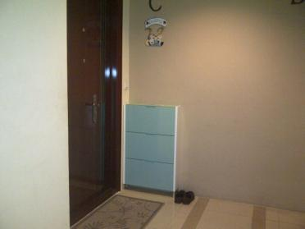
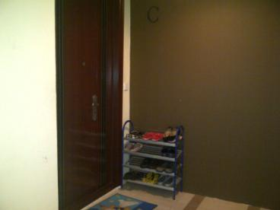
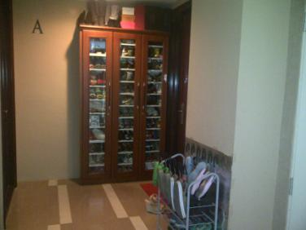
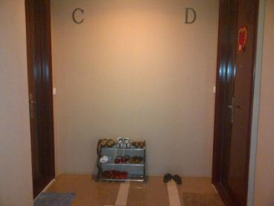
.……………
MOHON PERBAIKAN
Tower PICASSO

Slide 14
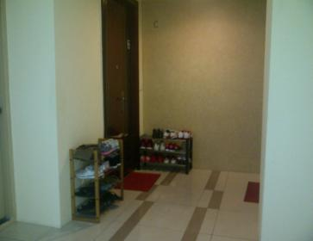
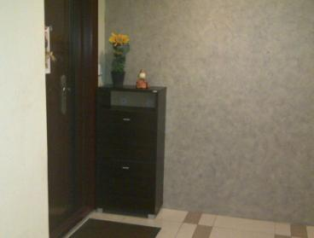
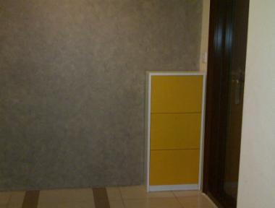
.……………
MOHON PERBAIKAN
Tower Newton

Slide 15
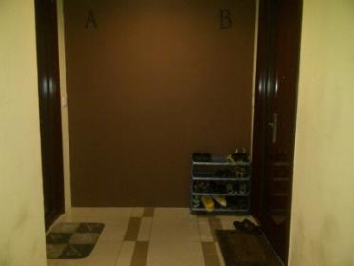
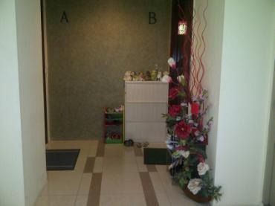
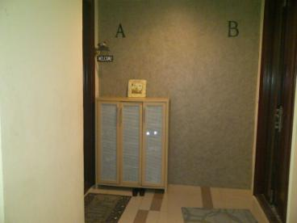
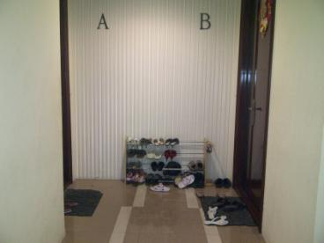
.……………
MOHON PERBAIKAN
Tower Mozart

Slide 16
.……………
REGULATIONS
IMPROPER USE OF IN-BETWEEN UNIT RESIDENTS CORRIDORS
Please Pay Attention to, as Follows:
Personal household belongings/objects (i.e. bicycles, shoe racks/cases, sandals/slippers, umbrella holders, unnecessary decorations which can create imbalance to the place thereof, etc). And that could create disturbance to/in between units; residents, must be kept in each of Residents. Unit, Respectively.
This REMINDER, re: cleanliness, tidiness, orderliness, and tactfulness is for the COMMON GOOD.

Slide 17
.……………
REGULATIONS
Request for understanding and cooperation among Residents/Tenants regarding this matter.
Please do not be UPSET, Disappointed or Defensive if you were be given Notice of Advise or being WARNED BY YOUR DISOBEDIENCE.
Please be GUIDED Accordingly.

Slide 18
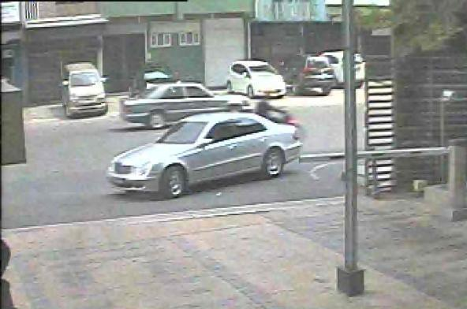
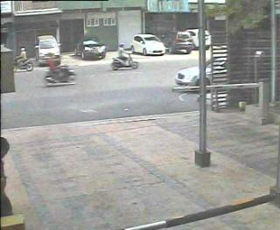
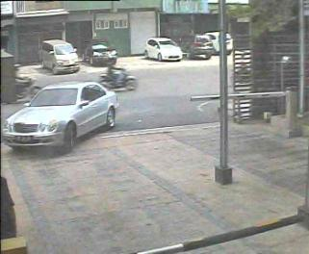
.……………
PERINGATAN
PERINGATAN
Selama bulan Oktober 2012, BEBERAPA RESIDENT masih melakukan hal seperti ini, KAMI TETAP MEMOHON RESIDENT untuk tidak mencontoh hal yang berbahaya ini.
.

Slide 19
.……………
PERINGATAN
SANGAT BERBAHAYA BAGI ANDA & ORANG LAIN
DILARANG MASUK GERBANG UTAMA CONDOMINIUM
dari jalur keluar Mall (Cambridge City Square)
-----Melawan Arah Melanggar Aturan Lalulintas-----
.

Slide 20
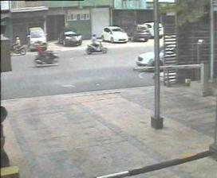
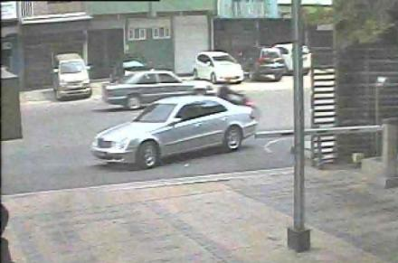
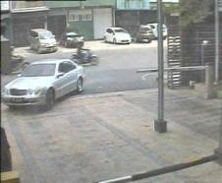
.……………
REMINDER TO INTOLERABLE BEHAVIOR
VERY RISKY & DANGEROUS ATTEMPTS
For yourself, your family and to the others
Please be advised NOT TO TAKE SHORTCUTS lanes from Cambridge City Square Mall to Cambridge Condominium Entry/Exit Lanes.
This is AGAINST the Traffic Rules & can cause CAR ACCIDENTS, that would cause loss of lives among us, RESIDENTs, TENANTS, WORKERS as well, due to human carelessness.
Condominium Management strictly advise this
safety measures for the common good
.

Slide 21
LAIN –LAIN ..……………
.……………
Jika ada PERUBAHAN & INFORMASI TAMBAHAN, mengenai INSIDE akan segera kami masukan.
Seluruh Resident di mohon untuk selalu melihat Resident Info TV Channel ini.
Jika ada Keluhan, Masukan atau Ide-ide untuk kebaikan bersama, silahkan menyurati atau menghubungi Tenant Relations, Assistant Manager atau General Manager langsung.
Jika ada hal yang belum jelas atau yang ingin ditanyakan, silahkan bertanya LANGSUNG, karena kami ada 24 JAM.
Condominium Management

